Slide 1
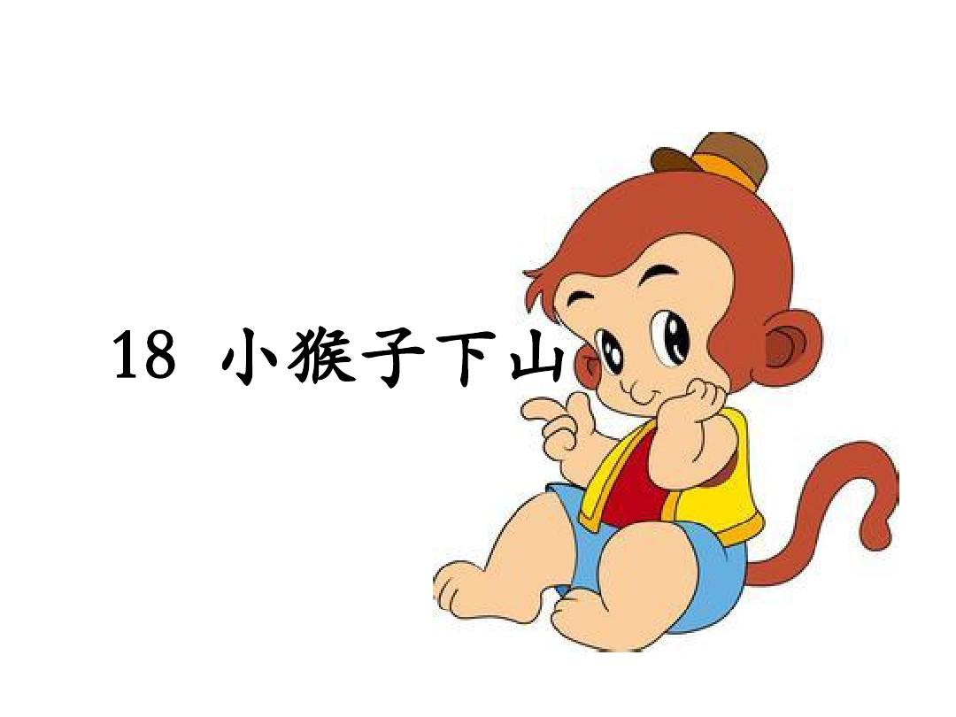

Slide 2
一物像人又像狗，
爬杆上树是能手，
爱吃香蕉爱吃桃，
家里没有山里有。
——(打一动物)。

Slide 3
孙小圣来也！

Slide 4
小小火车谁来开？
猴子 结出 满地 西瓜
扛玉米 捧着 掰玉米
摘桃子 扔垃圾 追兔子
抱孩子 蹦蹦跳跳

Slide 5
仔细听老师读课文，想想小猴子下山都去了哪些地方？

Slide 6
我会填：
块
一（ ）玉米地
一（ ）桃树
一（ ）瓜地
一（ ）小白兔
棵
片
只

Slide 7
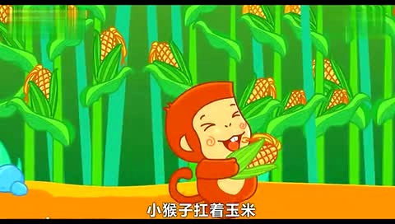

Slide 8
他看见玉米结得又大又多，非常高兴，就掰了一个，扛着往前走。

Slide 10
仿照第一段的学习方法，我们读读二三四段，说说你懂了什么？
看插图再看课文

Slide 12
小猴子扛着玉米，走到一棵桃树下。他看见满树的桃子又大又红，非常高兴，就扔了玉米，去摘桃子。

Slide 13
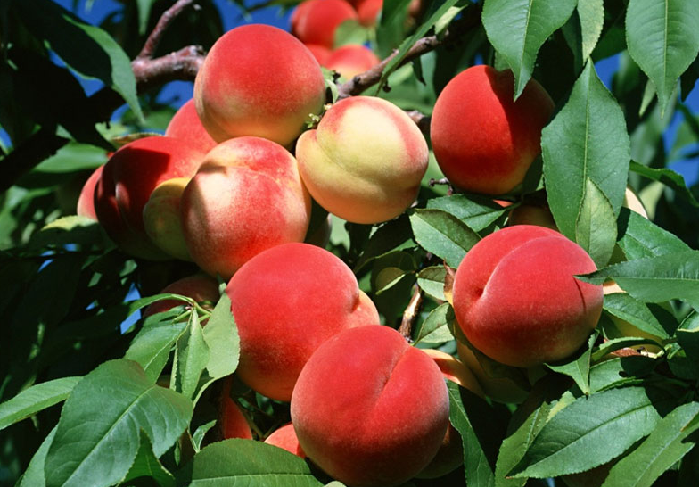
又大又红

Slide 15
小猴子捧着几个桃子，走到一片瓜地里。他看见满地的西瓜又大又圆，非常高兴，就扔了桃子，去摘西瓜。

Slide 16
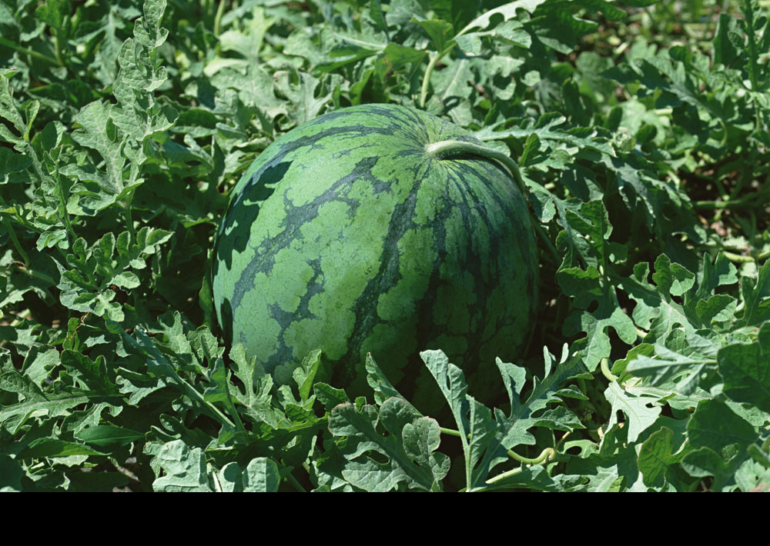
又大又圆

Slide 18
小猴子抱着一个大西瓜往回走。走着走着，他看见一只小兔子蹦蹦跳跳的，真可爱，就扔了西瓜，去追小兔子。

Slide 20
小兔子跑进树林里，不见了。小猴子只好空着手回家去。

Slide 22
我们要一心一意地做好一件事以后才能去做另外的事情，否则一件事也做不好！

Slide 23
一心一意
有始有终
永不放弃

Slide 24
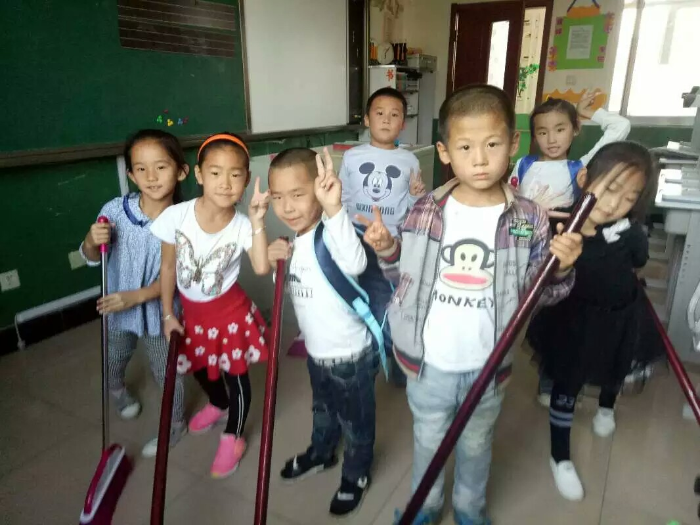

Slide 25
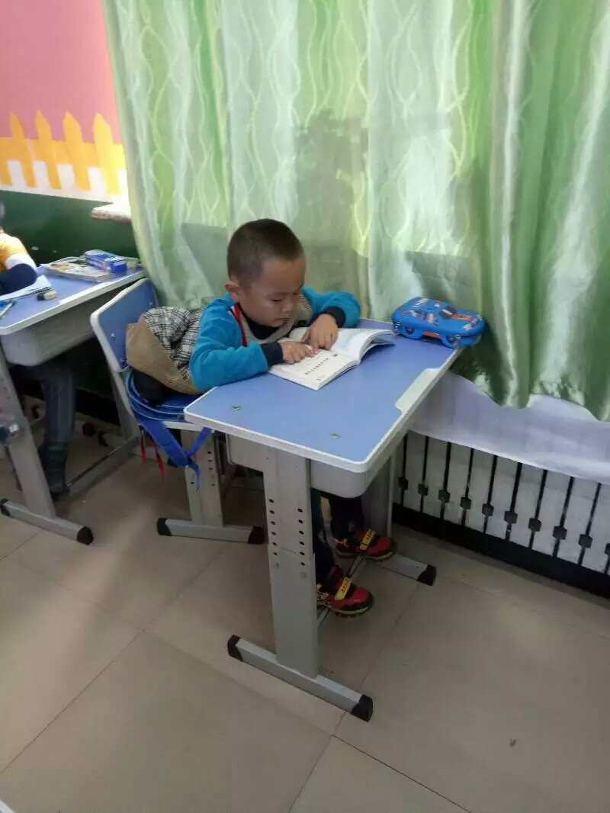

Slide 27
轻松一下
请你跟我这样做。猜猜我做的什么动作。用其中的一两个词说一句话！
掰 扛 扔 摘 捧 抱

Slide 29
小猴子第二次下山

Slide 30
一心一意
有始有终
永不放弃

